Slide 1
O‘zbek tili
Mavzu: Kasblar (Kasb – hunar otlari, ularning yasalishi va qo‘llanishi)
O‘qituvchi:
To‘rayeva Munira
Samatovna

Slide 2
O‘tgan darsda berilgan topshiriqni tekshiramiz
Oromgoh, imorat, loyiha, muassasa so‘zlari ishtirokida gap tuzish
Yozda oromgohda dam oldik.
Oromgoh bolalar bilan to‘la.
Shahrimizda baland imoratlar qurilgan.
Keng va chiroyli imoratlar qad ko‘tarmoqda.
Zamonaviy binolar loyihasi tayyor bo‘ldi.
Loyiha bo‘yicha barcha ishlar amalga oshirildi.
Ta’lim muassasalari o‘qish uchun tayyor bo‘ldi.
Muassasamizda texnika vositalari mavjud.

Slide 3
Tayanch so‘zlar
Kasb, xazina, tarjimon, usta, binokor, kulolchilik, sotuvchi

Slide 4
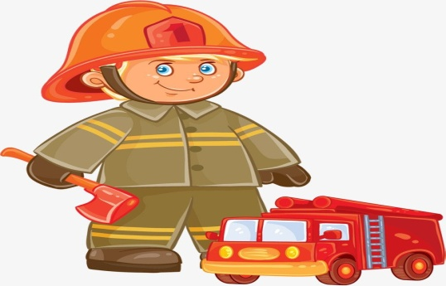
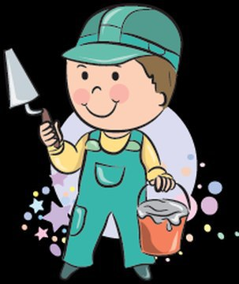
Bilib oling!!!
KASB
Kasb – (lotincha - professio – rasmiy ko‘rsatilgan mashg‘ulot, ixtisoslik) –maxsus nazariy bilimlar va amaliy ko‘nikmalar, majmuiga ega tajribali shaxsning mehnat faoliyat turi hisoblanadi.

Slide 5
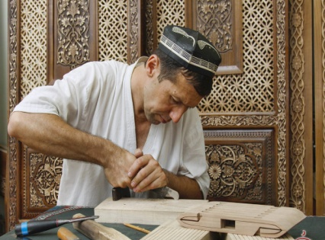
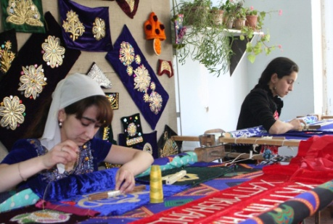
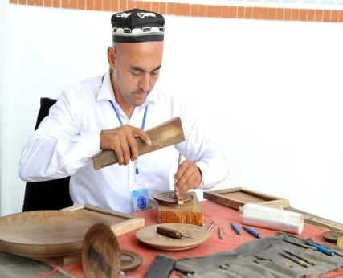
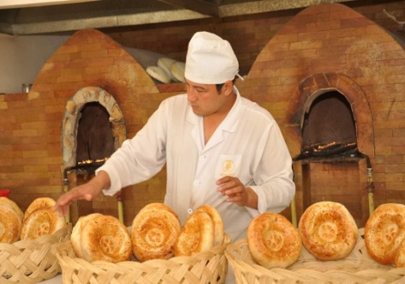
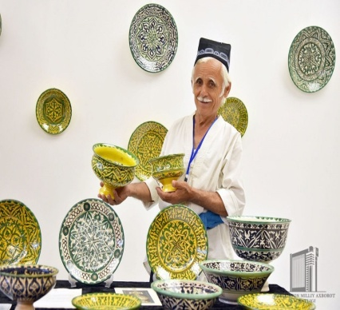
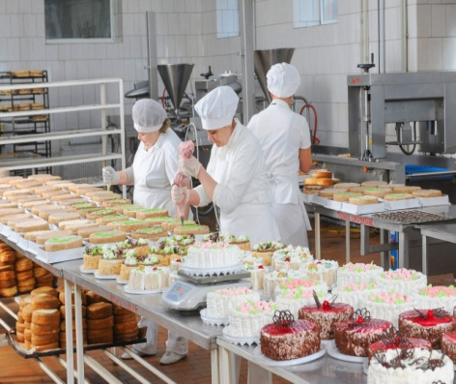
Bilib oling!!!
HUNAR
Hunar – (arabcha - san’at, ko‘nikma, mahorat, ustalik) – muayyan ko‘nikma, mahorat talab qiladigan mashg‘ulot turi hisoblanadi.

Slide 6
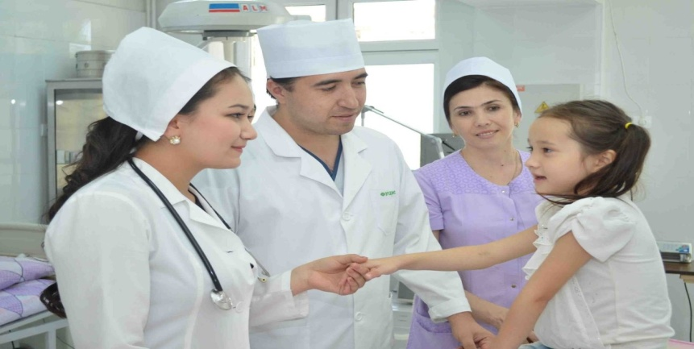
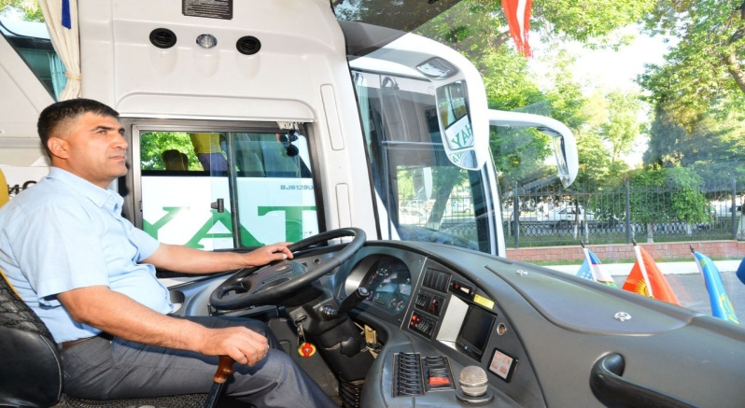
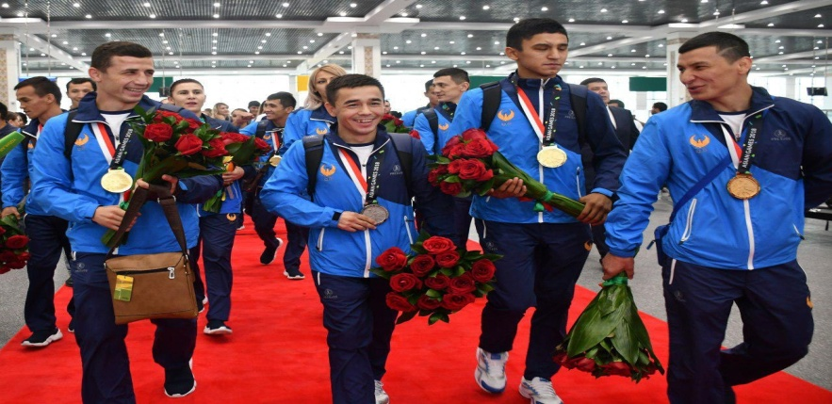
KASBLAR
SHIFOKOR
HAYDOVCHI
SPORTCHI
O‘QITUVCHI
UCHUVCHI
ARXITEKTOR

Slide 7
TOPSHIRIQ
Kasblarning nomini topib, daftaringizga yozing
O‘qituvchi
Uchuvchi
Dasturchi
Shifokor
Arxitektor
Kutubxonachi
Sotuvchi
Harbiy
Huquqshunos
Haydovchi
Rassom
Quruvchi
Tarjimon
Bastakor
Aktyor

Slide 8
1-topshiriq
Savollar asosida suhbatlashing
Siz kelajakda kim bo‘lmoqchisiz?
Biror kasbni egallash uchun nima qilish kerak?
Sizning oilangizda qanday kasb egalari bor?
Siz kimga o‘xshashni istar edingiz?
Men kelajakda shifokor bo‘lmoqchiman.
Har qanday kasbni egallash uchun eng avvalo bilim o‘rganish kerak.
Bizning oilamizda dadam haydovchi bo‘lib , onam esa shifokor bo‘lib ishlaydi.
Men onamga o‘xshab shifokor bo‘lishni istayman.

Slide 9
BILIB OLING!!!
Kasb – hunar otlari, ularning yasalishi va qo‘llanishi
O‘zbek tilida kasb-hunar, sohalarni bildiruvchi otlar - lik, - chilik qo‘shimchalari bilan yasaladi.
Masalan: quruvchi + lik
pazanda + chilik
shifokor + lik

Slide 10
1- mashq
Matnni o‘qing.
Bizning oilamizda turli kasb egalari bor. Dadam quruvchilik sohasida ishlaydilar. Onam esa shifokor bo‘lib ishlaydilar. Katta akam duradgorlik kasbini tanlagan. Opam o‘qituvchilik kasbiga o‘qiyapti. Meni esa tarjimonlik sohasi qiziqtiradi.
Bobom bizga hamisha: “Bilim va hunar – chinakam xazina. Qaysi kasbni tanlasangiz ham o‘z kasbingizni ustasi bo‘ling”, - deb uqtiradilar.

Slide 11
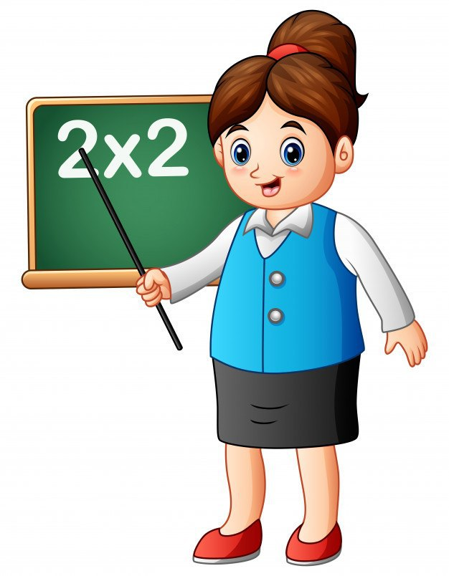
Topshiriq
Berilgan mantda qaysi kasblarning nomi ko‘rsatilgan.

Slide 12
Topshiriq
Matndagi kasb nomlarini daftarga yozing.
Quruvchilik
Shifokorlik
Duradgorlik
Tarjimonlik
O‘qituvchilik

Slide 13
Mustaqil topshiriq
Maqollarni davom ettiring
Yigit kishiga
qirq hunar oz
Qunt bilan o‘rgan hunar
hunardan rizqing unar
Har kasbning
o‘z gashti bor

Slide 14
2-mashq.
Berilgan so‘zlarga -lik, -chilik qo‘shimchalaridan mosini qo‘yib, avval –lik qo‘shimchali so‘zlarni, so‘ng –chilik qo‘shimchali so‘zlarni yozing
Dehqon, sotuvchi, konchi, quruvchi, rassom, paxta, duradgor, tikuvchi, to‘quvchi, nonvoy, dorboz, suvchi, gilamdo‘z, ovchi, haydovchi, qandolatchi.

Slide 15
Topshiriqni tekshiramiz
- lik
-chilik
Sotuvchilik
Quruvchilik
Dehqonchilik
Konchilik
Tikuvchilik
To‘quvchilik
Rassomchilik
Paxtachilik
Suvchilik
Ovchilik
Novvoychilik
Dorbozchilik
Haydovchi
Qandolatchi
Hunarmandchilik
Duradgorchilik

Slide 16
Lug‘at
Kasb - профессия
хazina – клад
tarjimon – переводчик
usta - мастер

Slide 17
Uyga topshiriq
“Kim bo‘lsam ekan?”
mavzusida matn tuzing.

